Slide 1
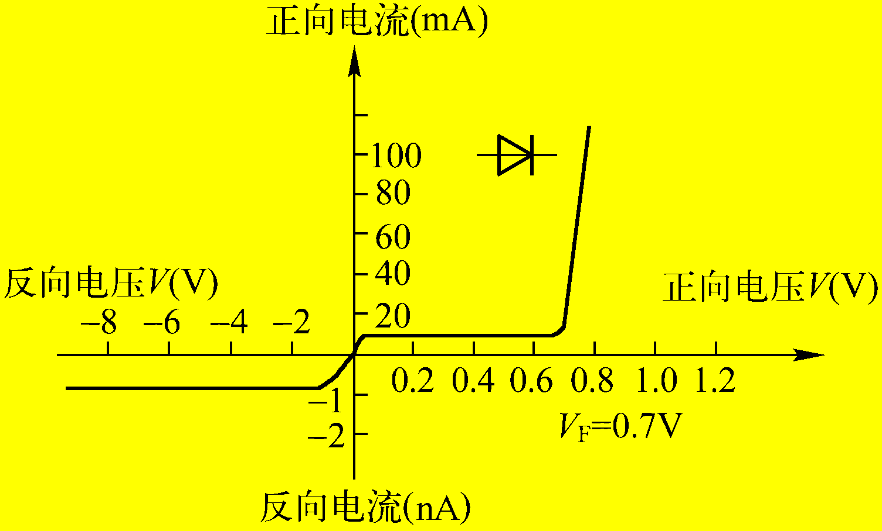
2.2 PN 结的直流电流电压方程
PN 结在正向电压下电流很大 ，在反向电压下电流很小 ，这说明 PN 结具有单向导电性，可作为二极管使用。
PN 结二极管的直流电流电压特性曲线，及二极管在电路中的符号为

Slide 2




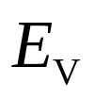

P 区
N 区

Slide 3

2.2.1 外加电压时载流子的运动情况
外加正向电压 V 后，x_{d} 与 减小，PN 结的势垒高度由 qV_{bi} 降为 q(V_{bi} -V ) 。
外加电场
内建电场
P
N
平衡时
外加正向电压时
面积为 V_{bi}
面积为 V_{bi}-V
x
0

Slide 4
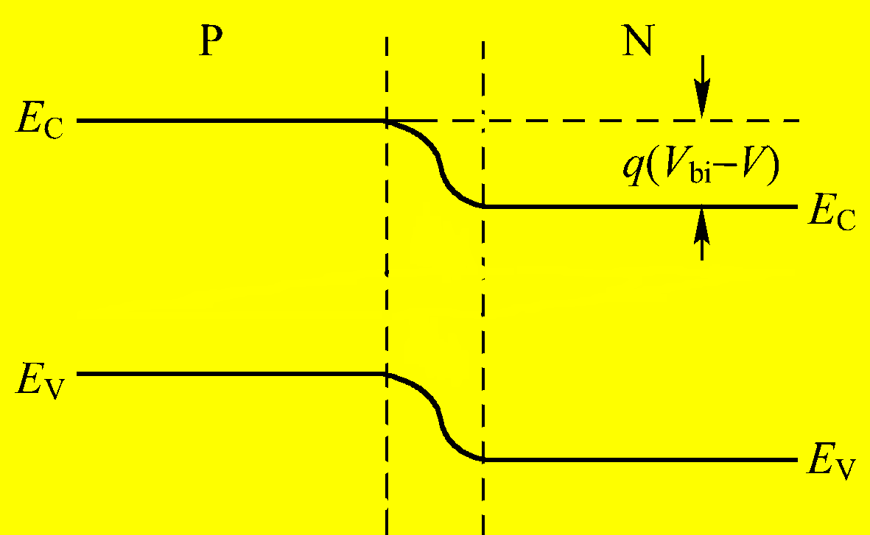
势垒高度降低后不能再阻止 N 区电子向 P 区的扩散 及 P 区空穴向 N 区的扩散，于是形成正向电流 。由于正向电流的电荷来源是多子，所以正向电流很大。

Slide 5
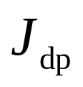
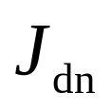

正向电流密度由三部分组成：
1、空穴扩散电流密度 J_{dp}
2、电子扩散电流密度 J_{dn}
3、势垒区复合电流密度 J_{r}
P 区
N 区
0
V

Slide 6
外加电场
内建电场
+
P
N
-
平衡时
外加正向电压时
x
0
实际上，在中性区存在电场的分布，只是该区域的电场和耗尽区内的电场相比非常小，可以忽略不计，且不会影响计算的角度。
在计算电流密度时，中性区的微小电场，只会造成较大的多子漂移电流，而少子漂移电流可以忽略不计。

Slide 7

P 区
N 区
-x_{p}
x_{n}

Slide 8
外加电场
内建电场
多子
复合
少子
多子
漂移
扩散
扩 散
漂移
P 区
N 区
复合
复合
多子
少子
多子
漂移
扩 散
扩散
漂移
0

Slide 9
外加电场
内建电场
多子
复合
少子
多子
漂移
扩散
扩 散
漂移
P 区
N 区
复合
复合
多子
少子
多子
漂移
扩 散
扩散
漂移
在平行于结面的任何截面，电子电流和空穴电流不相等，但是流过截面的总电流相等。对于不同的截面，电子和空穴电流的比例不同。
假设通过耗尽区的电子和空穴电流保持不变，即
且忽略复合电流，通过PN结的总电流为

Slide 10
外加反向电压 V (V < 0 ) 后，x_{d} 与 都增大， PN 结的势垒高度由 qV_{bi} 增高到 q(V_{bi} -V )。
外加电场
内建电场
P
N
外加反向电压时
平衡时
面积为 V_{bi} -V
面积为 V_{bi}
x
0

Slide 11
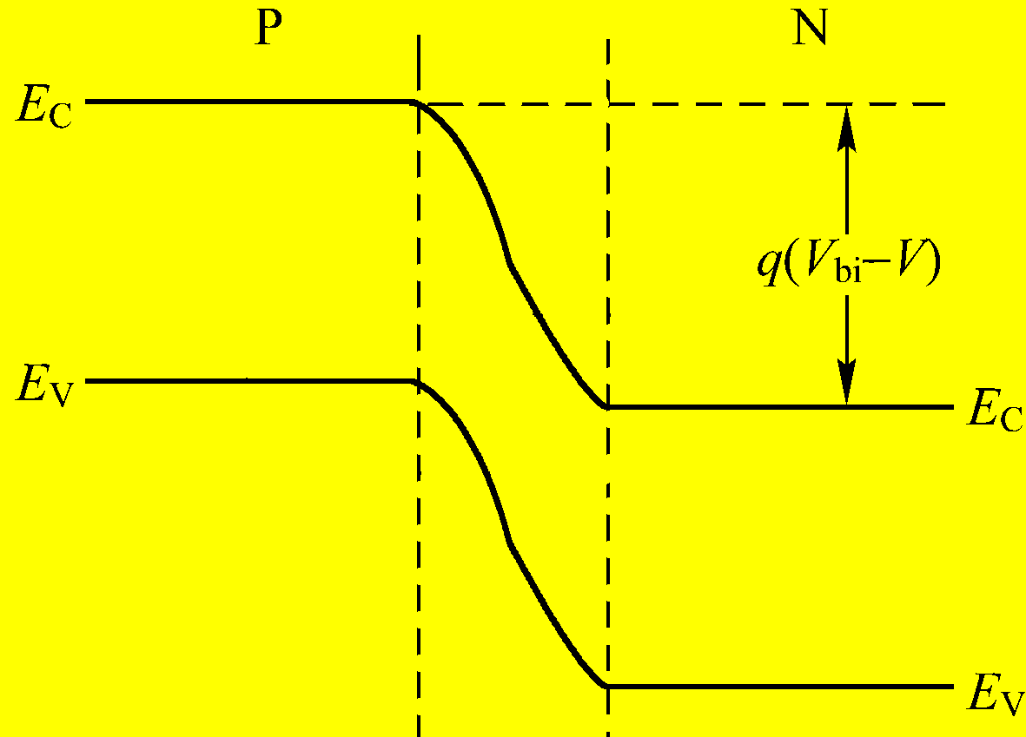
多子面临的势垒提高了，更不能扩散到对方区域中去了，但少子面临的势阱也更深了，所以更容易被反向电场拉入对方区域，从而形成反向电流。 由于反向电流的电荷来源是少子，所以反向电流很小。

Slide 12

反向电流密度也由三部分组成：
1、空穴扩散电流密度 J_{dp}
2、电子扩散电流密度 J_{dn}
3、势垒区产生电流密度 J_{g}（ J_{g} 与 J_{r} 可统称为 J_{gr} )
P 区
N 区
0
V

Slide 13
外加电场
内建电场
产生
少子
多子
多子
漂移
扩散
净漂移
漂移
产生
产生
多子
少子
多子
漂移
净漂移
扩散
漂移
-x_{p}
x_{n}

Slide 14
推导PN结直流电流电压方程的流程
已知外加偏压
结定律 （边界条件）
势垒区边缘的少数载流子浓度
连续性方程 （扩散方程）
少数载流子在中性区的分布
电流密度方程 （扩散电流密度）
电流电压方程

Slide 15
2.2.2 势垒区两旁载流子浓度的玻尔兹曼分布
根据平衡 PN 结内建电势 V_{bi} 的表达式
可知平衡时在 N 型区与耗尽区的边界处即 x_{n} 处的空穴浓度为
外加电压 V 后，
从而得：

Slide 16
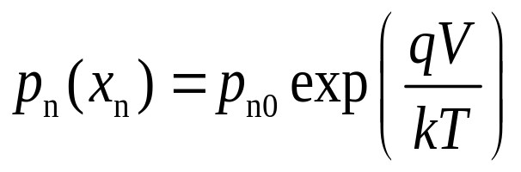
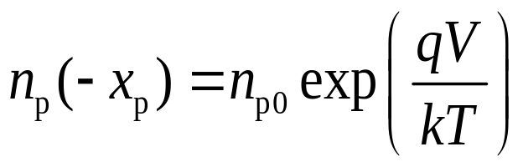
因此，在 N 型区与耗尽区的边界处，即 x_{n} 处，
（2-44）
同理，在 P 型区与耗尽区的边界处，即 – x_{p} 处，
（2-45）
上式说明：当 PN 结有外加电压 V 时，中性区与耗尽区边界处的少子浓度等于平衡时的少子浓度乘以 exp (qV/kT ) 。以上两式常被称为“结定律”，对正、反向电压均适用。但在正向时只适用于小注入。

Slide 17
2.2.3 扩散电流
求扩散电流的思路：首先确定少子浓度的边界条件；结合边界条件求解少子的扩散方程，得到中性区内非平衡少子浓度分布；将少子浓度分布代入略去漂移电流后的少子电流密度方程，即可得到少子扩散电流密度 J_{dp} 与 J_{dn} 。
P 区
N 区
-x_{p}
x_{n}

Slide 18
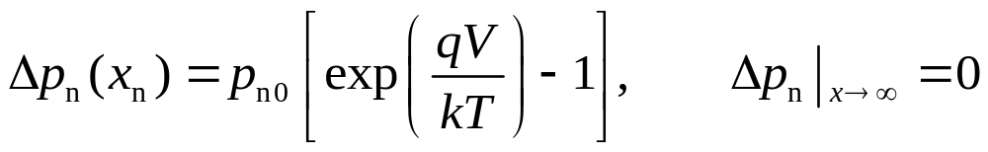
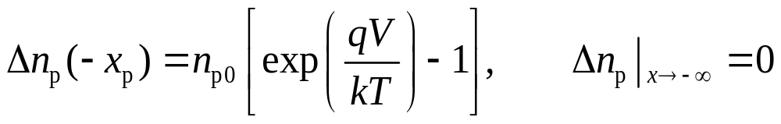
1、少子浓度的边界条件
假设中性区的长度远大于少子扩散长度，则根据结定律可得 少子浓度的边界条件 为
对于 非平衡少子，其边界条件为

Slide 19
当外加正向电压且 V >> kT/q ( 室温下约为 26 mV ) 时，非平衡少子的边界条件可简化为，
当外加反向电压且 |V| >> kT/q 时，

Slide 20
2、中性区内的非平衡少子浓度分布
由第一章的式（1-23），N 区中的空穴扩散方程为
（1-23）
直流情况下 ，又因 ，故可得
式中， ，称为空穴的 扩散长度，典型值为 10 μm 。

Slide 21
扩散方程的通解为
当 N 区足够长 ( >> L_{p} ) 时，利用 Δp_{n}(x) 的边界条件可解出系数 A、B，于是可得 N 区内的非平衡少子空穴的分布为
P 区内的非平衡少子电子也有类似的分布，即

Slide 22

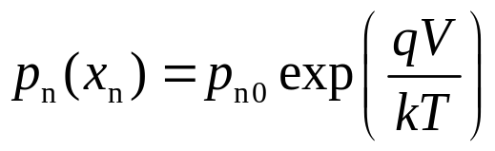


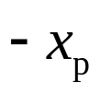


外加正向电压时 PN 结中的少子分布图
P 区
N 区
注入 N 区后的非平衡空穴，在 N 区中 一边扩散一边复合，其浓度随距离作指数式衰减。衰减的特征长度就是空穴的扩散长度 L_{p} 。每经过一个 L_{p} 的长度，非平衡空穴浓度降为 1/e 。

Slide 23
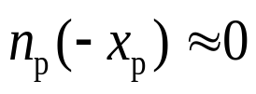



外加反向电压时 PN 结中的少子分布图
P 区
N 区
N 区中势垒区附近的少子空穴全部被势垒区中的强大电场拉向 P 区， 所以空穴浓度在势垒区边界处最低，随距离作指数式增加，在足够远处恢复为平衡少子浓度。减少的空穴由 N 区内部通过热激发产生并扩散过来补充。

Slide 24
3、扩散电流
假设中性区内无电场，所以可略去空穴电流密度方程中的漂移分量，将上面求得的 Δp_{n}(x)
代入空穴扩散电流密度方程，得 N 区内的空穴扩散电流密度为
（2-52a）
同理，P 区内的电子扩散电流密度为
（2-52b）

Slide 25
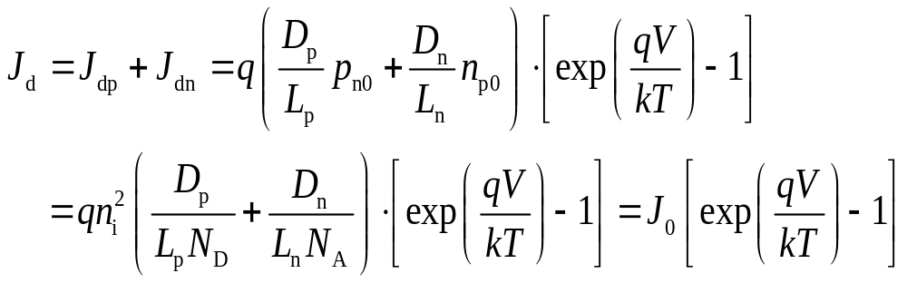
PN 结总的扩散电流密度 J_{d} 为
当 V = 0 时，J_{d} = 0
当 V >> kT/q 时，
当 V < 0 且 |V| >> kT/q 时，J_{d} = -J₀

Slide 26
4、反向饱和电流
室温下硅 PN 结的 J₀ 值约为 10⁻¹⁰A/cm² 的数量级。
J₀ 乘以 PN 结的结面积 A ，得
由于当 V < 0 且 |V| >> kT/q 后，反向电流达到饱和值 I₀ ，不再随反向电压而变化，因此称 I₀ 为 反向饱和电流 。
I
V
0
I₀

Slide 27
对 J₀ 的讨论
与材料种类的关系：E_{G}↑，则 n_{i}↓，J₀↓；
与掺杂浓度的关系：N_{D} 、N_{A}↑，则 p_{n0} 、n_{p0}↓，J₀↓， 主要取决于低掺杂一侧的杂质浓度；
与温度 T 的关系：T ↑，则 n_{i}↑，J₀↑，因此 J₀ 具有正温系数。这是影响 PN 结热稳定性的重要因素。

Slide 28
2.2.4 势垒区产生复合电流
1、势垒区中的净复合率
由式（1-17），净复合率 U 可表为
已知在中性区里，

Slide 29
由第 2.1 节已知，在势垒区中，当外加电压 V 时，
可见：
当 V = 0 时，np = n_{i}² ，U = 0 ；
当 V > 0 时，np > n_{i}² ，U > 0 ，发生净复合；
当 V < 0 时，np < n_{i}² ，U < 0 ，发生净产生。

Slide 30
为简化计算，可假设在势垒区中 n 与 p 相等，且不随 x 而变化，即
则

Slide 31
2、势垒区产生复合电流
当 V = 0 时，J_{gr} = 0
当 V >> kT/q 时，
当 V < 0 且 |V| >> kT/q 时，

Slide 32
3、扩散电流与势垒区产生复合电流的比较
以 P⁺N 结为例，当外加正向电压且 V >> kT/q 时，
当 V 比较小时，以 J_{r} 为主； 当 V 比较大时，以 J_{d} 为主。 E_{G} 越大，则过渡电压值就越高。
对于硅 PN 结，当 V < 0.3V 时，以 J_{r} 为主；当 V > 0.45V 时，以 J_{d} 为主。

Slide 33
在 ln I ~V 特性曲线中，当以 J_{r} 为主时，
斜率 = q/2kT .
当以 J_{d} 为主时，
斜率 = q/kT .

Slide 34
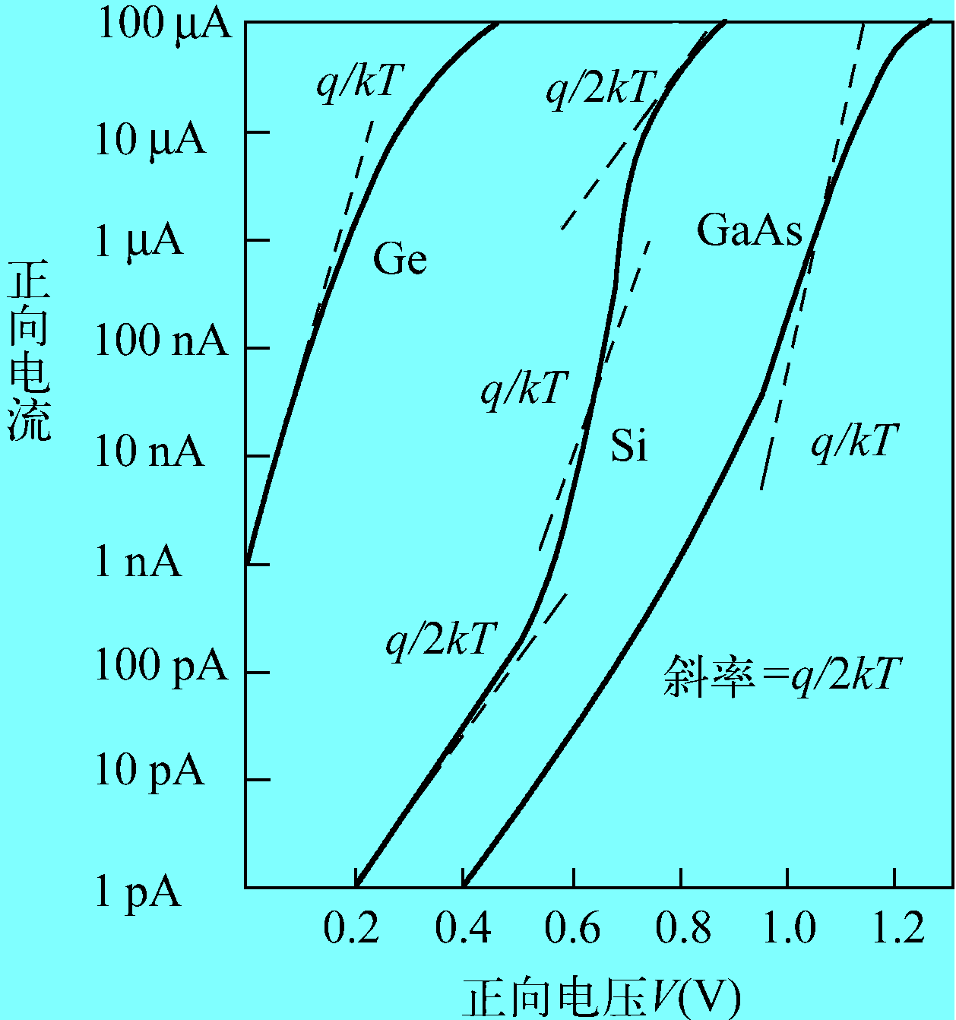

Slide 35
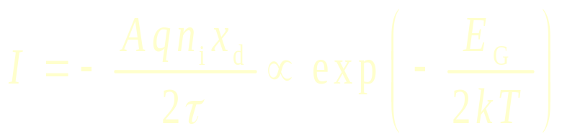
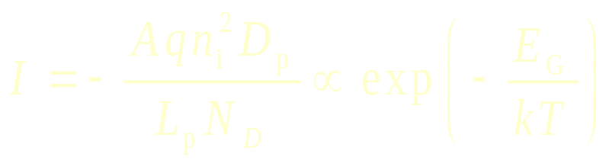
外加反向电压且 |V| >> kT/q 时，两种反向电流的比值为
当温度较低时，以 J_{g} 为主，
当温度较高时，以 J_{d} 为主，
E_{G} 越大，则由以 J_{g} 为主过渡到以 J_{d} 为主的温度就越高。

Slide 36
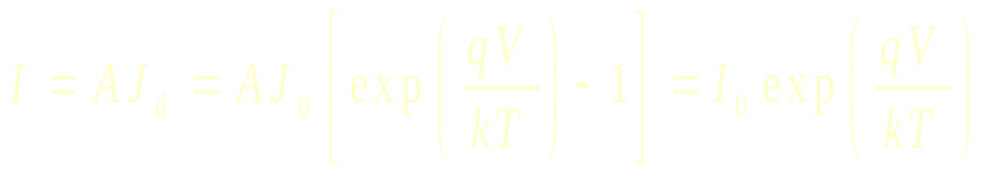
2.2.5 正向导通电压
在常用的正向电压和温度范围内，PN 结的正向电流以扩散电流 J_{d} 为主。这时正向电流可表示为
I (mA)
6
锗
硅
4
2
0
V(V)
0.2
0.4
0.6
0.8

Slide 37
I (mA)
6
锗
硅
4
2
0
V(V)
0.2
0.4
0.6
0.8
由于反向饱和电流 I₀ 的值极小，当正向电压较低时，正向电流很小，PN 结似乎未导通。只有当正向电压达到一定值时，才出现明显的正向电流。将正向电流达到某规定值（例如几百微安到几毫安）时的正向电压称为 正向导通电压，记作 V_{F} 。

Slide 38
影响正向导通电压 V_{F} 的因素
I₀ = AJ₀ 越大，V_{F} 就越小，因此，
E_{G}↑，则 I₀↓，V_{F}↑；
N_{A} 、N_{D}↑，则 I₀↓，V_{F}↑，主要取决于低掺杂一侧的杂质浓度；
T ↑， 则 I₀↑，V_{F}↓，因此 V_{F} 具有负温系数。
对 V_{F} 影响最大的因素是 E_{G} 。 锗 PN 结的 V_{F} 约为 0.25 V ， 硅 PN 结的 V_{F} 约为 0.7 V 。

Slide 39

2.2.6 薄基区二极管
本小节的结果在第 3 章中有重要用途。
前面讨论少子浓度的边界条件时曾假设 中性区长度远大于少子扩散长度。
P
N
那时中性区外侧的非平衡少子浓度的边界条件是

Slide 40
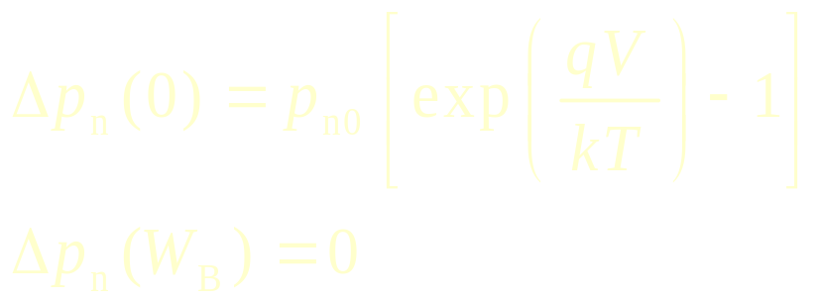
薄基区二极管 是指，PN 结的某一个或两个 中性区的长度小于少子扩散长度 。
P
N
0
W_{B}
这时其扩散电流 J_{d} 会因为少子浓度的边界条件不同而有所不同。但势垒区产生复合电流 J_{gr} 的表达式无任何变化。
上图 N 型中性区内的非平衡少子浓度边界条件为

Slide 41
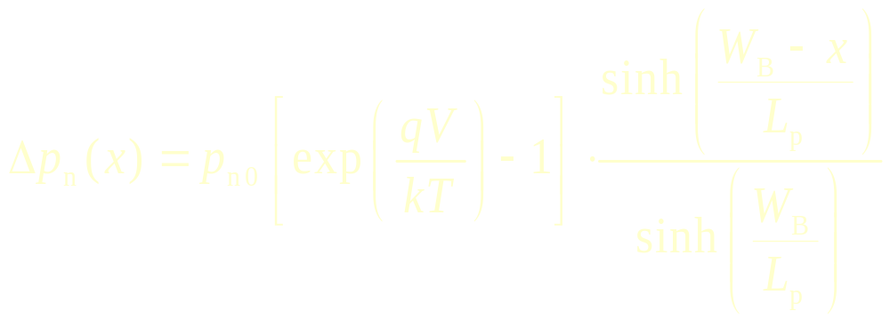
利用上述边界条件，求解扩散方程得到的 N 区中的非平衡少子分布 Δp_{n}(x) 为
式中，
上式实际上可以适用于任意 W_{B} 值。当 W_{B} → ∞ 时，上式近似为

Slide 42
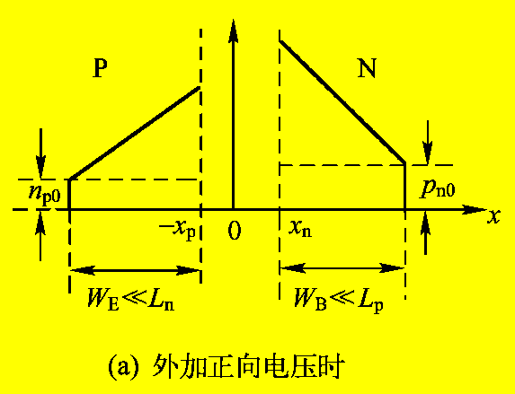
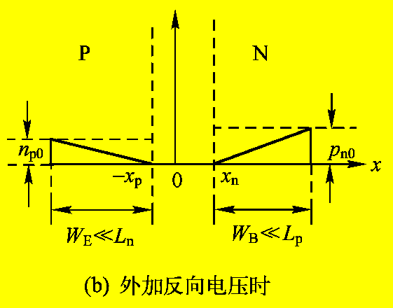
对于薄基区二极管，W_{B} << L_{p} ，利用近似公式 ， ( |u| << 1 时) ，得
上式对正、反向电压都适用。类似地可得 P 区中的非平衡少子分布 Δn_{p}(x) 的表达式。薄基区二极管中的少子分布图为

Slide 43
当 W_{B} << L_{p} 时的空穴扩散电流密度为
当 W_{E} << L_{n} 时的电子扩散电流密度为
与厚基区二极管的扩散电流密度公式相比较，差别仅在于分别用 W_{B} 、W_{E} 来代替 L_{p} 、L_{n} 。

Slide 44
第 2 章第 1 次习题
3、4、6、7、8、18、20

Slide 45
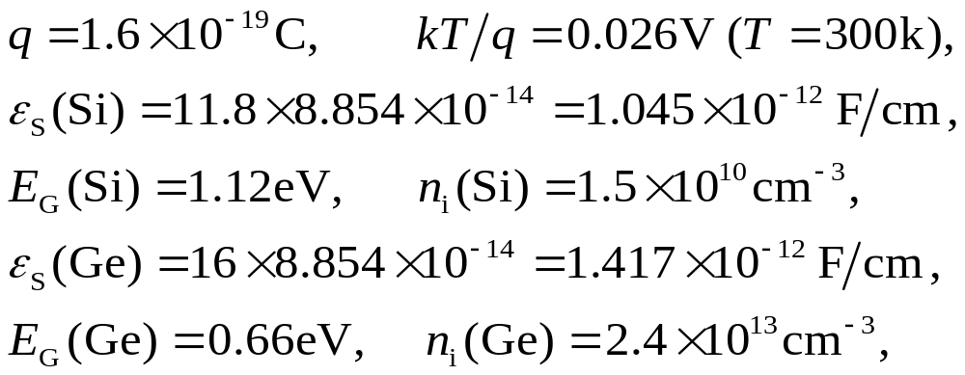
部分物理常数

